Slide 1

Programa de Estudios por Competencias
Simulación de la Mercadotecnia
Unidad I
Licenciatura en Administración
7mo. Semestre.
Otoño 2017
Semestre 2017 B
Agosto 2017- Enero 2018
M. en A. Leisdy del Carmen Gutiérrez Olmos

Slide 2
Presentación
Se tiene como objetivo formar profesionales con las capacidades de enfrentar los retos y cambios de las nuevas tendencias en mercadotecnia.
El curso de simulación de mercadotecnia hace énfasis en la elaboración de un plan de mercadotecnia, el desarrollo de una investigación de mercados y las estrategias de mercadotecnia con casos prácticos de la mezcla de mercadotecnia

Slide 3
Presentación
Los conocimientos adquiridos se consideran bases firmes y contundentes para la adecuada administración de la mercadotecnia en una empresa.

Slide 4
Propósito de la unidad de aprendizaje
Analizar y aplicar los conocimientos y técnicas mediante casos prácticos en la elaboración de un plan de Mercadotecnia, la realización de una investigación de mercados y el desarrollo de casos prácticos para la toma de decisiones en la MIX de la Mercadotecnia.

Slide 5
Competencias Genéricas
Identificar y aplicar trabajos de campo en un Plan de Mercadotecnia, Investigación de Mercados y casos prácticos del MIX de la Mercadotecnia.

Slide 6

Estructura de la unidad de aprendizaje
UNIDAD DE COMPETENCIA I
Identificar los componentes de un plan estratégico de mercadotecnia, en el diseño las estrategias de promoción, publicidad y ventas.

Slide 7
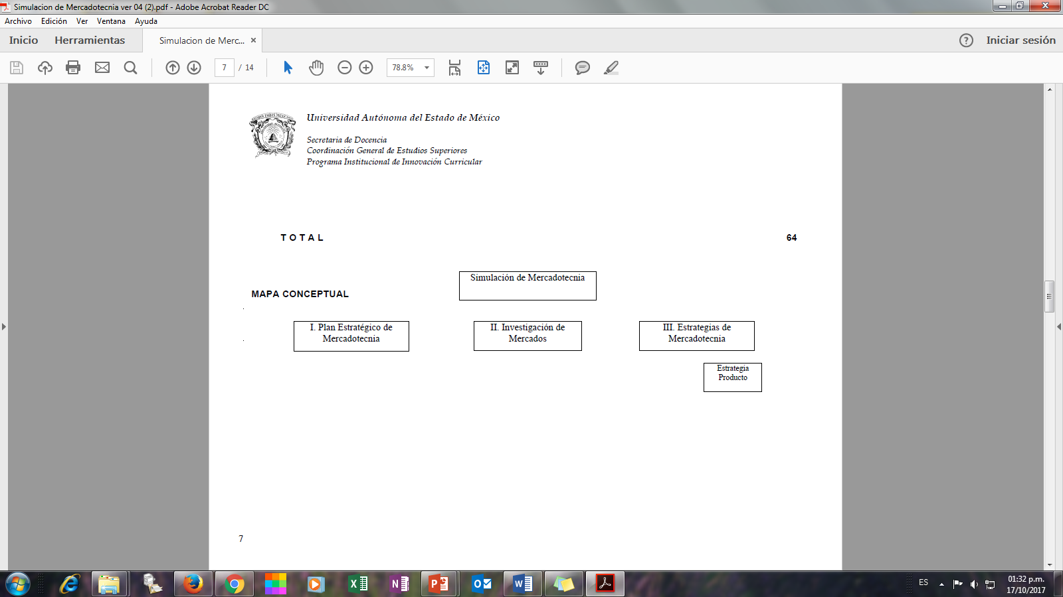
Secuencia didáctica

Slide 8

Conocimientos
1.1 Describir un plan de MKT con su estructura o contenido.

Slide 9

Habilidades
Administración del tiempo.
Administración de equipos de trabajo.
Liderazgo.

Slide 10
Producto
Mapa conceptual
Investigación documental

Slide 11

Plan estratégico de mercadotecnia
  1.1 Descripción de un plan estratégico de mercadotecnia

Slide 12

Objetivo
Identificar los componentes de un plan estratégico de mercadotecnia, en el diseño de las estrategias de promoción, publicidad y ventas.

Slide 13

Antecedente
¿Qué es mercadotecnia?
“El marketing es un proceso social y administrativo mediante el cual grupos e individuos obtienen lo que necesitan y desean a través de generar, ofrecer e intercambiar productos de valor con sus semejantes”
  (Kotler y Amstrong, 2006)

Slide 14

Antecedente
¿Qué es mercadotecnia?
La mercadotecnia es realizada por personas y dirigida hacia personas (proceso social): este aspecto es fundamental para no perder de vista la "humanización" de sus distintas actividades.
(Kloter, 2001)

Slide 15
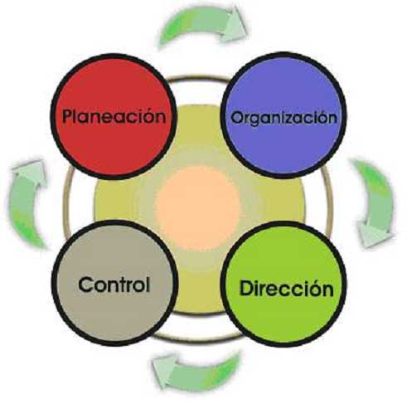
Antecedente
¿Qué es mercadotecnia?
La mercadotecnia necesita ser administrada: ideas planificadas, organizadas, implementadas y controladas, para incrementar el éxito en empresas competitivas.
(Kotler, 2001)

Slide 16

¿Qué es una estrategia de marketing?
Plan integral diseñado para satisfacer necesidades y deseos de un mercado meta, mediante productos y servicios, generadores de utilidades, que permitan a la empresa cumplir con sus objetivos.
(Kotler, y Amstrong, 2006)

Slide 17

Planeación Estratégica
La premisa máxima del proceso de planeación se puede concretar en la siguiente frase :
PLANEAR ES …
PENSAR ANTES DE ACTUAR

Slide 18

Planeación Estratégica
“En las organizaciones, la planificación es el proceso de establecer metas y elegir los medios para alcanzar dichas metas. Sin un plan, no se tienen muchas posibilidades de lograr los objetivos ni de saber cuándo y dónde se desvían del camino.”
(Stoner, 1996)

Slide 19

¿Qué es un plan estratégico?
Proyecto que incluye un diagnóstico de la posición actual de una entidad, la(s) estrategia(s) y la organización en el tiempo de las acciones y los recursos que permitan alcanzar la posición deseada.
  (Brenes, 2003)

Slide 20

¿Qué es un plan estratégico?
“Existe consistencia estratégica cuando las acciones de una organización son coherentes con las expectativas de la Dirección, y éstas a su vez lo son con el mercado y su entorno".
  (Arieu, 2007)

Slide 21

Características de un Plan Estratégico
Cuantitativo: indica los objetivos numéricos de la compañía.
Manifiesto: especifica políticas y unas líneas de actuación para cumplir los objetivos.
(Friedman, 2007)

Slide 22

Características de un Plan Estratégico
Temporal: establece intervalos de tiempo, concretos y explícitos, que deben ser cumplidos por la organización para que el plan sea exitoso.
(Friedman, 2007)

Slide 23

Objetivo de las estrategias de marketing
Permitir a la empresa alcanzar sus objetivos de crecimiento y rentabilidad, mediante la optimización de sus recursos.
(Kotler, y Amstrong, 2006)

Slide 24

Ventajas de la planeación de mercadotecnia
Existen al menos cinco ventajas que resultan de la planeación :
Se estimula el pensamiento sistemático de la gerencia de mercadotecnia.

Slide 25

Ventajas de la planeación de mercadotecnia
Coordinación adecuada de las actividades de la empresa.
(Fisher y Espejo, 2011)

Slide 26

Ventajas de la planeación de mercadotecnia
Orientación de los objetivos, políticas y estrategias que se deberán llevar a cabo.

Slide 27

Ventajas de la planeación de mercadotecnia
Evita avances sorpresivos de las actividades de la empresa.

Slide 28

Ventajas de la planeación de mercadotecnia
Participación de los ejecutivos al interrelacionar sus responsabilidades en los proyectos de la empresa y los diferentes escenario.

Slide 29

Plan de mercadotecnia
“Implica la decisión acerca de las estrategias de mercadotecnia que ayudaran a la compañía al logro de sus objetivos generales”.
(Kotler, y Amstrong, 2006)

Slide 30

Plan de mercadotecnia
“Un documento escrito que funge como manual de referencia de las actividades de mercadotecnia para el gerente de área”
(Lamb, Hair y McDaniel, 2002)

Slide 31
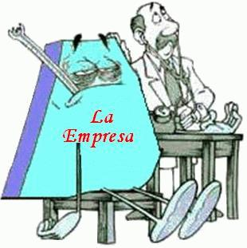
Análisis de la Situación (Diagnóstico):
En ésta parte se incluye normalmente un análisis de las fuerzas del ambiente externo, los recursos internos, los grupos de consumidores que atiende la compañía, las estrategias para satisfacerlos y las medidas fundamentales del desempeño de marketing.
(Stanton, Etzel y Walker, 2004)

Slide 32
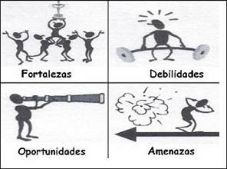
Análisis FODA
Además, se identifica y evalúa a los competidores que atienden a los mismos mercados. Muchas empresas, suelen incluir en esta parte un análisis FODA (Fortalezas, Oportunidades, Debilidades y Amenazas).
(Stanton, Etzel y Walker, 2004)

Slide 33

Análisis FODA
Herramienta que permite conformar un cuadro de la situación actual de la empresa u organización, permitiendo de esta manera obtener un diagnóstico preciso que permita en función de ello tomar decisiones acordes con los objetivos y políticas formulados.
(Stanton, Etzel y Walker, 2004)

Slide 34
Análisis FODA
El término FODA es una sigla conformada por las primeras letras de las palabras Fortalezas, Oportunidades, Debilidades y Amenazas (en inglés SWOT: Strenghts, Weaknesses, Oportunities, Threats).
(Stanton, Etzel y Walker, 2004)

Slide 35
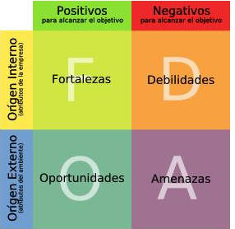
Análisis FODA
De entre estas cuatro variables, tanto fortalezas como debilidades son internas de la organización, por lo que es posible actuar directamente sobre ellas.
En cambio las oportunidades y las amenazas son externas, por lo que en general resulta muy difícil poder modificarlas.
(Stanton, Etzel y Walker, 2004)

Slide 36

Análisis FODA
Fortalezas: son las capacidades especiales con que cuenta la empresa, y por los que cuenta con una posición privilegiada frente a la competencia.
Recursos que se controlan, capacidades y habilidades que se poseen, actividades que se desarrollan positivamente, etc.
(Stanton, Etzel y Walker, 2004)

Slide 37

Análisis FODA
Oportunidades: son aquellos factores que resultan positivos, favorables, explotables, que se deben descubrir en el entorno en el que actúa la empresa, y que permiten obtener ventajas competitivas.
(Stanton, Etzel y Walker, 2004)

Slide 38

Análisis FODA
Debilidades: son aquellos factores que provocan una posición desfavorable frente a la competencia. recursos de los que se carece, habilidades que no se poseen, actividades que no se desarrollan positivamente, etc.
(Stanton, Etzel y Walker, 2004)

Slide 39
Análisis FODA
Amenazas: son aquellas situaciones que provienen del entorno y que pueden llegar a atentar incluso contra la permanencia de la organización.
(Stanton, Etzel y Walker, 2004)

Slide 40
Objetivos de Marketing:
En este punto se incluyen los objetivos de marketing; los cuales, deben guardar una relación estrecha con las metas y las estrategias de toda la compañía.
(Stanton, Etzel y Walker, 2004)

Slide 41
Objetivos de Marketing:
Un detalle muy importante, es que cada objetivo de marketing debe recibir un grado de prioridad de acuerdo con su urgencia y su efecto potencial en el área y en la organización.
Los recursos deben asignarse de acuerdo con esas prioridades.
(Stanton, Etzel y Walker, 2004)

Slide 42

Posicionamiento y Ventaja Diferencial:
En esta parte se incluye las respuestas a dos preguntas de vital importancia:
Cómo posicionar un producto en el mercado (posicionamiento).
Cómo distinguirlo de sus competidores (ventaja diferencial).
(Stanton, Etzel y Walker, 2004)

Slide 43
Posicionamiento y Ventaja Diferencial:
El posicionamiento se refiere a la imagen del producto en relación con los productos competidores, así como otros productos que comercializa la misma compañía.
(Stanton, Etzel y Walker, 2004)

Slide 44
Posicionamiento y Ventaja Diferencial:
La ventaja diferencial se refiere a cualquier característica de una organización o marca que los consumidores perciben deseable y distinta que la competencia.
(Stanton, Etzel y Walker, 2004)

Slide 45
Mercado Meta y Demanda del Mercado:
En este punto se especifican los grupos de personas u organizaciones a los que la empresa dirigirá su programa de marketing.
(Stanton, Etzel y Walker, 2004)

Slide 46
Mercado Meta y Demanda del Mercado:
Luego, se incluye un pronóstico de la demanda (es decir, las ventas) para los mercados meta que parezcan más promisorios para decidir que segmento vale la pena o si se deben considerar segmentos alternativos.
(Stanton, Etzel y Walker, 2004)

Slide 47

Mezcla de Marketing:
En esta parte, se incluye el diseño de la mezcla de marketing que es la combinación de numerosos aspectos de los siguientes cuatro elementos:
el producto,
el como se lo distribuye
cómo se lo promueve y
cuál es su precio.
(Stanton, Etzel y Walker, 2004)

Slide 48
Mezcla de Marketing:
Producto: Es el conjunto de atributos tangibles o intangibles que la empresa ofrece al mercado meta.
El "producto", tiene a su vez, su propia mezcla de variables:
Variedad | Características | Servicios
Calidad | Marca | Garantías
Diseño | Envase
(Stanton, Etzel y Walker, 2004)

Slide 49
Mezcla de Marketing:
Precio: Se entiende como la cantidad de dinero que los clientes tienen que pagar por un determinado producto o servicio. El precio representa la única variable de la mezcla de mercadotecnia que genera ingresos para la empresa, el resto de las variables generan egresos.
(Stanton, Etzel y Walker, 2004)

Slide 50
Mezcla de Marketing:
Plaza: También conocida como Posición o Distribución, incluye todas aquellas actividades de la empresa que ponen el producto a disposición del mercado meta. Sus variables son las siguientes:
Precio de lista | Canales | Inventario | Descuentos
Complementos | Cobertura | Transporte | Periodo de pago
Condiciones de crédito | Surtido | Logística | Ubicaciones
(Stanton, Etzel y Walker, 2004)

Slide 51
Mezcla de Marketing:
Promoción: Abarca una serie de actividades cuyo objetivo es: informar, persuadir y recordar las características, ventajas y beneficios del producto. Sus variables son las siguientes:
Promoción de Ventas | Relaciones Públicas
Telemercadeo | Propaganda
(Stanton, Etzel y Walker, 2004)

Slide 52
Evaluación de resultados o control:
En este punto se incluye un diseño del instrumento que permitirá la evaluación y control constante de cada operación para que el resultado final sea lo más apegado al plan estratégico de marketing.
(Stanton, Etzel y Walker, 2004)

Slide 53
Plan de mercadotecnia
Misión
Estrategia de Marketing
Implementación, evaluación y control
Objetivos de marketing
Análisis situacional
(Lamb, Hair y McDaniel, 2002)

Slide 54

Plan de mercadotecnia
Misión
La actividad desarrollada por la organización, analizando los beneficios que buscan los clientes actuales y potenciales.
(Lamb, Hair y McDaniel, 2002)

Slide 55

Plan de mercadotecnia
Objetivos de marketing
Situaciones alcanzables mediante estrategias planteadas en el marketing
(Lamb, Hair y McDaniel, 2002)

Slide 56
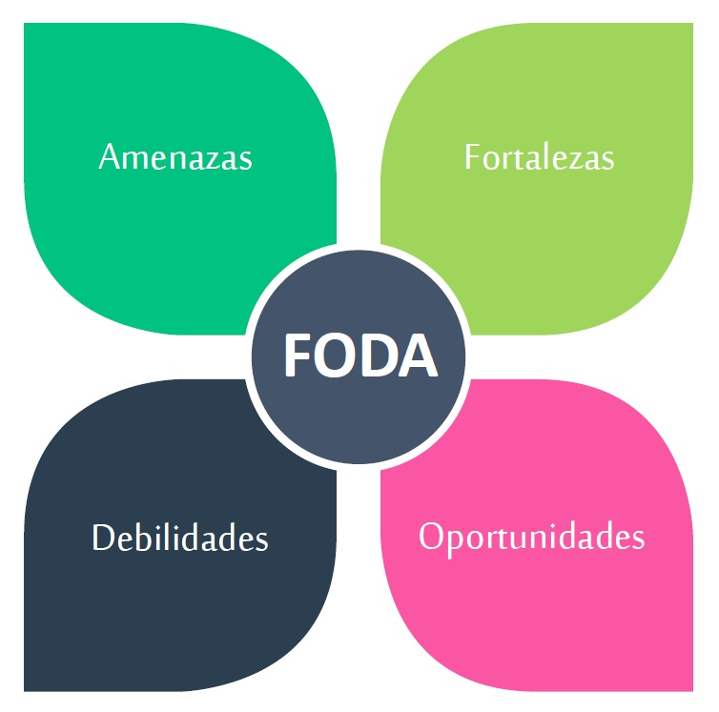
Plan de mercadotecnia
Análisis situacional
Identificar las:
Fortalezas
Oportunidades
Debilidades
Amenazas
(Lamb, Hair y McDaniel, 2002)

Slide 57
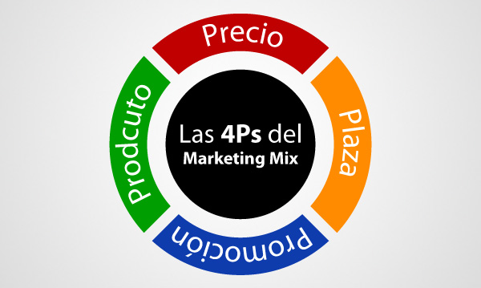
Plan de mercadotecnia
Estrategia de marketing
Mercados meta y mezcla de mercadotecnia
(Lamb, Hair y McDaniel, 2002)

Slide 58

Plan de mercadotecnia
Implementación
Tareas ejecutadas para alcanzar los objetivos de mercadotecnia
(Lamb, Hair y McDaniel, 2002)

Slide 59

Plan de mercadotecnia
Evaluación
Grado medible y alcanzable de los objetivos en tiempo especifico.
(Lamb, Hair y McDaniel, 2002)

Slide 60

Plan de mercadotecnia
Control
Evaluación de resultados y corregir las acciones que no contribuyen para alcanzar los objetivos de la mercadotecnia.
(Lamb, Hair y McDaniel, 2002)

Slide 61
Actividad
Integrar equipos de cinco personas
Elaborar un mapa conceptual donde incluya el concepto, importancia, tiempo y fases del plan estratégico de mercadotecnia.
Realiza el mapa en rotafolio para exponer.

Slide 62
Referencias bibliográficas
Arieu, A., (2007). Estrategias consistentes o acciones inconexas. Recuperado http://winred.com/management/estrategias-consistentes-o-acciones-inconexas/gmx-niv116-con7618.htm (20 julio 2017)
Brenes L., (2003). Dirección Estratégica para Organizaciones Inteligentes. Editorial Universidad Estatal a Distancia, Primera Edición. Costa Rica.
Corral, S., (1994). Strategic planning for library and information services. London
Fischer, L. y Espejo, J. (2011) Mercadotecnia, Mc Graw Hill, Cuarta Edición, México.
Friedman, J. (2007). Planificación. Edit. Ministerio de Administraciones Públicas (MAP).

Slide 63
Referencias bibliográficas
Kotler, P. (2001). Dirección de mercadotecnia. Pearson Educación. Octava edición. Lima, Perú.
Kotler, P. y Amstrong, G. (2006). Marketing. Pearson. México.
Lamb, Hair, McDaniel, Marketing, Sexta Edición, 2002, Editorial Thompson, México.
Stanton, W., Etzel, M., y Walker, B., (2004). Fundamentos de Marketing. 13a. Edición, Mc Graw Hill – Interamericana. México
Stoner, J. y otros (1996). Administración. Uniandes. México.

